Slide 1
NHIỆT LIỆT CHÀO ĐÓN CÁC EM ĐẾN VỚI BÀI HỌC MỚI!

Slide 2
KHỞI ĐỘNG
Một số phức chất sinh học trong tự nhiên như chlorophyll, hemoglobin, vitamin B12,... có vai trò rất quan trọng đối với cuộc sống. Vai trò của các phức chất sinh học là gì? Các phức chất khác được ứng dụng trong y học, đời sống và sản xuất, hoá học như thế nào?

Slide 3
BÀI 8: VAI TRÒ VÀ ỨNG DỤNG CỦA PHỨC CHẤT

Slide 4
NỘI DUNG BÀI HỌC
I.
II.
Vai trò của một số phức chất sinh học
Ứng dụng của phức chất trong một số lĩnh vực

Slide 5
I.
VAI TRÒ CỦA MỘT SỐ PHỨC CHẤT SINH HỌC

Slide 6
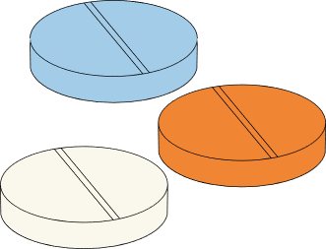
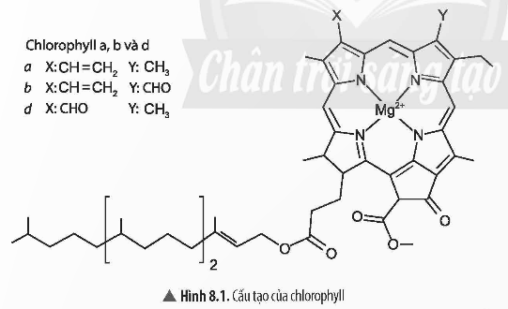
Vai trò sinh học của chlorophyll
Thảo luận 1: Tìm hiểu và cho biết vai trò sinh học của chlorophyll.

Slide 7
Chlorophyll là phức chất của magnesium, là thành phần chính trong chất diệp lục.
Vai trò chlorophyll
Chlorophyll có vai trò chính là xúc tác trong quá trình quang hợp của cây xanh và một số loài sinh vật.

Slide 8
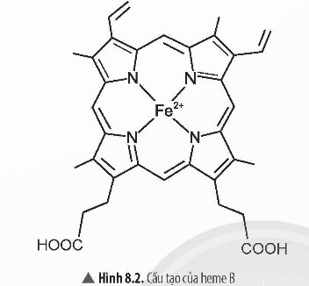
Vai trò sinh học của heme B
Thảo luận 2: Tìm hiểu và cho biết vai trò chính của heme B đối với cơ thể người.

Slide 9
Heme B là phức chất của sắt, là thành phần cấu tạo nên hemoglobin trong các protein có chức năng hô hấp.
Vai trò
Heme B
Heme B có vai trò không thể thiếu của hemoglobin, giúp cung cấp oxygen đến các tế bào và mô trong cơ thể.

Slide 10
Vai trò sinh học của vitamin B12
Thảo luận 3 và Luyện tập:
Tìm hiểu và cho biết vai trò của vitamin B12 đối với cơ thể.
Tìm hiểu thông tin từ sách, báo và internet, hãy cho biết 3 loại thực phẩm giàu vitamin B12 có lợi cho sức khỏe con người.

Slide 11
Gợi ý
Vitamin B12 là phức chất của cobalt, là vitamin thuộc nhóm B, tham gia vào quá trình tạo tế bào máu, duy trì và tăng cường chức năng miễn dịch, đảm bảo sự trao đổi chất tốt của hệ tiêu hóa.
Vitamin B12 thường có trong các thực phẩm từ động vật như thịt, cá, trứng, sữa,… Một số loại thực phẩm từ thực vật có chứa vitamin B12 như nấm, đậu phụ, sữa đậu nành,… Cũng có thể bổ sung vitamin B12 từ thực phẩm chức năng hoặc dược phẩm.

Slide 12
II.
ỨNG DỤNG CỦA PHỨC CHẤT TRONG MỘT SỐ LĨNH VỰC

Slide 13
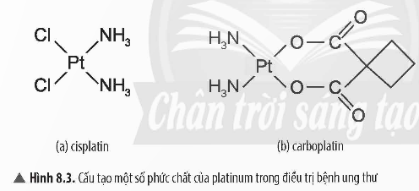
HOẠT ĐỘNG CẶP ĐÔI
Ứng dụng của phức chất trong y học
Thảo luận 4: Tìm hiểu trên internet hoặc trong sách, báo, hãy trình bày một số ứng dụng của phức chất trong y học.

Slide 14
Dược phẩm auranofin là phức chất của vàng(i).
Y học
Ứng dụng của phức chất
Chức năng bổ sung các nguyên tố vi lượng kẽm, sắt, cobalt,…
Thực phẩm
Sử dụng làm chất tương phản trong kĩ thuật chụp MRI (chụp cộng hưởng từ).
Nguyên tố gadolinium

Slide 15
Ứng dụng của phức chất trong đời sống và sản xuất
Thảo luận 5: Tra cứu trong sách, báo và trên internet, lấy ví dụ phức chất được ứng dụng trong đời sống và sản xuất.
Được sử dụng làm xúc tác cho phản ứng oxi hóa C₂H₄ thành CH₃CHO.
Phức chất [PdCl₄]²⁻
Được sử dụng làm chất giảm nhiệt độ nóng chảy của al₂o₃ trong sản xuất nhôm.
Phức chất Na₃[AlF₆]

Slide 16
Thảo luận 5: Tra cứu trong sách, báo và trên internet, lấy ví dụ phức chất được ứng dụng trong đời sống và sản xuất.
Phức chất EDTA hoặc EDDHA
Ứng dụng làm chất cung cấp phối tử tổng hợp phân bón chelate nhằm tăng năng suất và chất lượng của cây trồng.
Na₂[Cu(EDTA).4H₂O, Na₂[Zn(EDTA)].4H₂O, Na[Fe(EDTA)].3H₂O,…
Một số phức chất dùng làm phân bón cung cấp nguyên tố vi lượng cho cây trồng

Slide 17
Ứng dụng của phức chất trong hóa học
Luyện tập:
Tìm hiểu từ các nguồn thông tin để lấy ví dụ phức chất được ứng dụng trong hóa học.
Gợi ý
Phức chất K₃[Fe(CN)₆] (thường gọi là potassium ferricyanide) được dùng làm thuốc thử để nhận biết cation Fe²⁺ do tạo ra kết tủa KFe[Fe(CN)₆] có màu xanh-chàm (còn gọi là xanh Turnbull).

Slide 18
Ứng dụng của phức chất trong hóa học
Luyện tập:
Tìm hiểu từ các nguồn thông tin để lấy ví dụ phức chất được ứng dụng trong hóa học.
Gợi ý
Phức chất được tạo ra bởi ion Fe³⁺ và SCN⁻ có màu đỏ đậm được dùng trong phân tích định tính hoặc định lượng cation Fe³⁺.

Slide 19
Ứng dụng của phức chất trong hóa học
Luyện tập:
Tìm hiểu từ các nguồn thông tin để lấy ví dụ phức chất được ứng dụng trong hóa học.
Gợi ý
Dạng muối của hợp chất EDTA (ethylenediaminetetraacetic acid) có thể tạo ra phức chất tan với nhiều cation kim loại, nên thường được dùng trong chuẩn độ tạo phức,…

Slide 20
Ứng dụng của phức chất trong hóa học
Luyện tập:
Tìm hiểu từ các nguồn thông tin để lấy ví dụ phức chất được ứng dụng trong hóa học.
Gợi ý
Bằng phương pháp sol-gel, người ta tổng hợp được các chất xúc tác Pt/C, Pt/Rh, Pt/Pd sử dụng trong bộ chuyển đổi khí thải ô tô, bộ chuyển các khí thải độc hại (CO, NO_{x},…) thành khí ít độc hại.

Slide 21
Ứng dụng của phức chất trong hóa học
Luyện tập:
Tìm hiểu từ các nguồn thông tin để lấy ví dụ phức chất được ứng dụng trong hóa học.
Gợi ý
Phức chất [Ru(bipy)₃]Cl₂.6H₂O là một trong những phức chất phổ biến được sử dụng trong phân tích quang phổ, đặc biệt là trong phổ huỳnh quang. Phức chất này cũng được sử dụng trong phổ huỳnh quang sinh học để xác định nồng độ các chất như protein, DNA và RNA.

Slide 22
LUYỆN TẬP
--- Chọn đáp án đúng---

Slide 23
1
Phát biểu nào sau đây là sai về vitamin B12?
Có trong các thực phẩm từ động vật như thịt, cá, trứng, sữa,…
Là phức chất của Co³⁺, thuộc vitamin nhóm B.
A
B
Là thành phần của hemoglobin.
Tham gia vào quá trình tạo tế bào máu, tăng cường miễn dịch.
Là thành phần của hemoglobin.
C
C
D

Slide 24
2
Ứng dụng của phức chất trong hóa học là gì?
Nhận biết và xác định hàm lượng các ion kim loại chuyển tiếp trong dung dịch.
tạo màu sắc đa dạng cho các lớp men tráng trên gốm sứ.
Nhận biết và xác định hàm lượng các ion kim loại chuyển tiếp trong dung dịch.
A
A
B
Được dùng làm thuốc chữa bệnh ung thư.
Được dùng làm thuốc chữa bệnh HIV.
C
D

Slide 25
3
Xúc tác Wilkinson có công thức [RhCl(PPh₃)₃] được sử dụng làm xúc tác trong công nghiệp tổng hợp hữu cơ. Số phối tử có trong phức chất là
A
B
1.
2.
C
D
D
3.
4.
4.

Slide 26
4
Cisplatin có vai trò to lớn trong y học nhưng đồng phân của nó lại không có vai trò đó. Trong các phát biểu sau, có bao nhiêu phát biểu đúng?
(1) Cisplatin có đồng phân liên kết.
(2) Cisplatin có đồng phân hình học (cis, trans).
(3) Cisplatin có dạng hình học vuông phẳng.
(4) Cisplatin có đồng phân ion hóa.
A
B
D
B
C
2.
4.
1.
2.
3.

Slide 27
5
Số lượng phối tử trong phức chất tạo nên chlorophyll là bao nhiêu?
A
A
B
1.
1.
2.
C
D
3.
4.

Slide 28
VẬN DỤNG
1. Cardiolite được ứng dụng trong y học. Tìm hiểu thông tin và cho biết cardiolite được ứng dụng trong y học như thế nào.
là dược phẩm chứa phức chất của đồng vị phóng xạ technetium (Tc-99m)
thường được dùng trong chẩn đoán hình ảnh cơ tim.

Slide 29
VẬN DỤNG
2. Phức chất bát diện [Ru(bipy)₃Cl₂.6H₂O là một trong những phức chất phổ biến được sử dụng trong phân tích quang phổ, đặc biệt là trong phổ huỳnh quang. Trong đó bipy là viết tắt của bipyridine, có cấu tạo:
a) Xác định dung lượng phối trí của phối tử bipy. Giải thích.
b) Xác định số phối trí của nguyên tử trung tâm.

Slide 30
Gợi ý
a) Mỗi phối tử bipy đã cho nguyên tử trung tâm Ru³⁺ 2 cặp electron để hình thành liên kết trong phức chất, nên bipy có dung lượng phối trí bằng 2.
b) Trong phân tử phức chất, cation Ru³⁺ đã liên kết với 3 phối tử bipy có dung lượng phối trí bằng 2, nên nguyên tử trung tâm có số phối trí bằng 6.

Slide 31
VẬN DỤNG
3. Em hãy tìm hiểu thông tin và giới thiệu về một loại phân bón vi lượng chứa phức chất, được sử dụng trong nông nghiệp.
Gợi ý
Ví dụ: phân bón Cytocombi chứa các phức chất của EDTA và các nguyên tố sắt, kẽm, đồng, manganese.

Slide 32
EM ĐÃ HỌC
Phức chất có vai trò quan trọng đối với sinh vật như heme B, chlorophyll, vitamin B12.
Các phức chất có nhiều ứng dụng trong y học, hóa học, sản xuất và đời sống:
Một số phức chất được ứng dụng trong điều trị bệnh ung thư, thấp khớp, HIV,...
Dùng trong nhận biết và xác định hàm lượng một số ion kim loại.
Ứng dụng trong công nghiệp gốm sứ và sản xuất hóa chất.

Slide 33
HƯỚNG DẪN VỀ NHÀ
Ôn tập các
kiến thức đã học

Slide 34
CẢM ƠN CÁC EM ĐÃ THAM GIA TIẾT HỌC HÔM NAY!

